Slide 1

Microsoft’s XNA
Pieter Joost van de Sande
sr. IT consultant & speaker @ Sogyo Microsoft Visual C# MVP Bestuurslid dotNed pjvdsande@sogyo.nl http://born2code.net
8 Feb. 2008

Slide 2
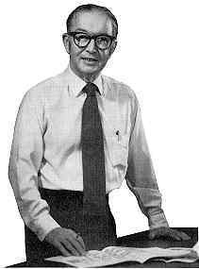
Wie o wie?
Notes:
Wie is dit?

Slide 3
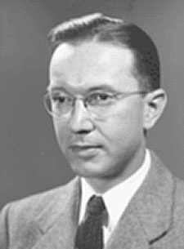
Wie o wie?
Notes:
Wie is dit?

Slide 4
Wie o wie?
William Higinbotham
Notes:
William Higinbotham, natuurkundige
Brookhaven lab

Slide 5
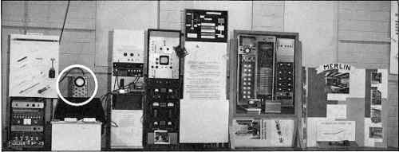
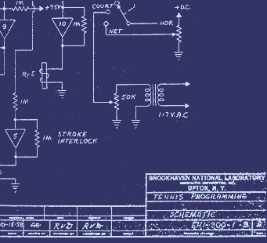
De eerste video game, 1958
Notes:
Brookhaven lab
oscilloscope

Slide 6
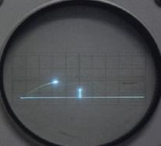
De eerste video game, 1958
Notes:
Bal
Net
9 jaar later, Spacewar!

Slide 7
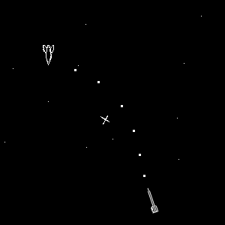
Spacewar!, 1962
Notes:
Eerste wereldwijde game

Slide 8
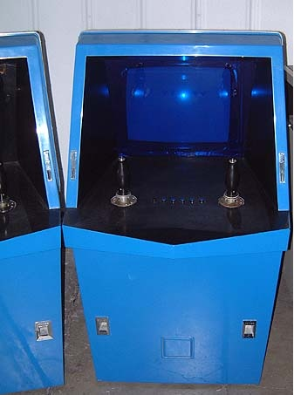
The Galaxy Game, 1971
Notes:
Eerste commerciele arcade machine/game
Thuiscomputer te duur
Hardware $20.000
Spelletje $0.10

Slide 9
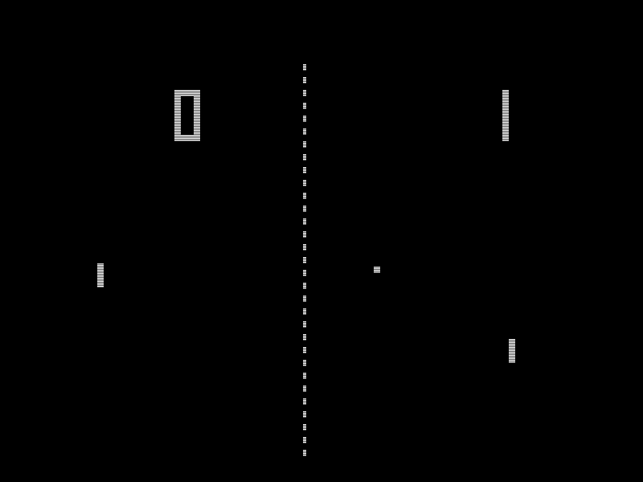
Pong, 1972

Slide 10
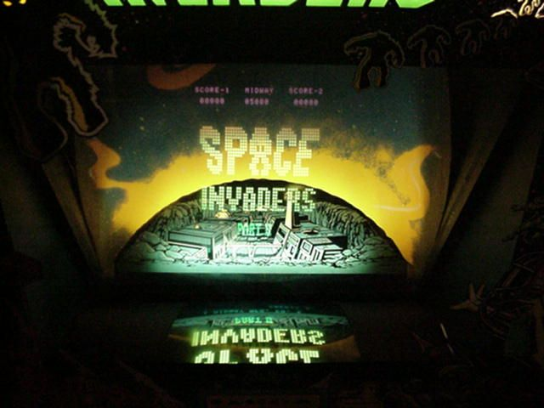
Spaceinvader, 1978

Slide 11

Commodore, 1982

Slide 12
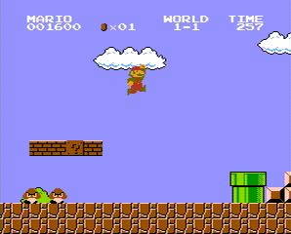
Super Mario Bros, 1985
Notes:
Console markt!

Slide 13
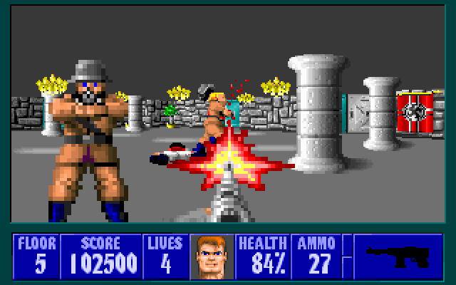
Wolfenstein 3D, 1992
Notes:
PC Markt

Slide 14
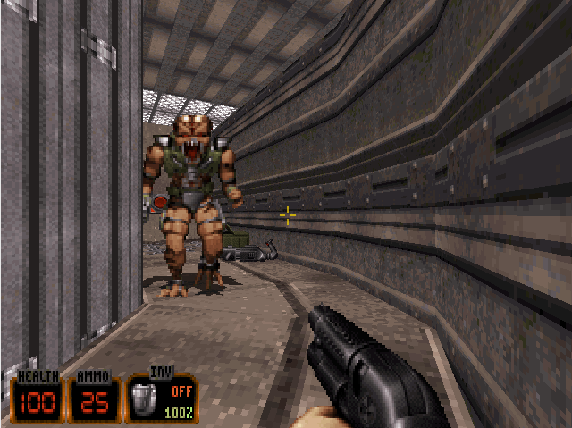
Duke Nukem 3D, 1996

Slide 15

Call of Duty 4, 2007
Notes:
Multiplatform
Het is een mega business

Slide 16
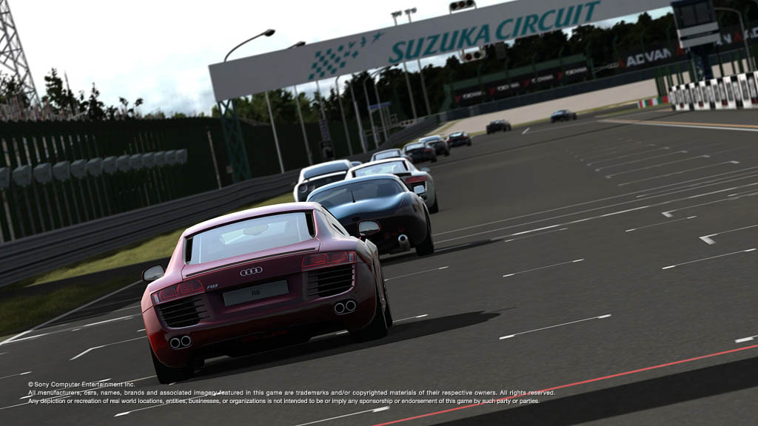
GT5 prologue, 2008
Notes:
Multiplatform
Het is een mega business

Slide 17

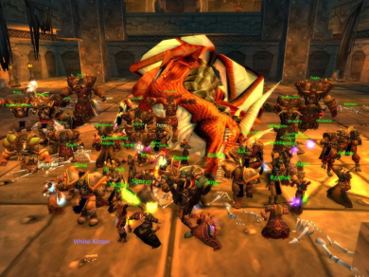



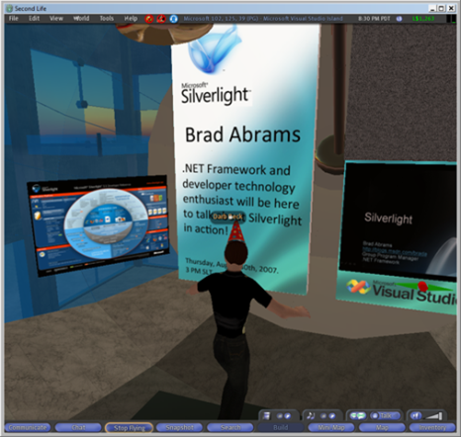
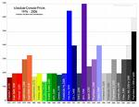

Facts
Halo 3, eerste 24 uur
$ 170 miljoen
World of Warcraft [2007]
$ 1.176 miljard
USA [2007]
$ 17.9 miljard
Omzet Ubisoft 2007
$ 662.7 miljoen
NL Game industie
$ 1.47 miljard
NL game industrie groter dan muziek industrie
Second Life
$5 miljoen p/m
NL game industrie groter dan film industrie
Notes:
WOW, $1.2 miljard
Halo3, in 24 uur, $170 miljoen
Second Life, $5 miljoen

Slide 18






Microsoft & gaming
Microsoft’s Windows
Microsoft’s Xbox
Microsoft’s Zune
Windows Mobile
Microsoft’s DirectX
Microsoft’s Xbox 360
Notes:
Windows, grootste platform ter wereld
DirectX, 1994
Xbox, 2001 - 24 million
Xbox 360, 2005 - 19 million
- 14.3m laatste 6 maanden
Windows Mobile, 11 million 2007
Zune, 2006
Zune next releases, 2007

Slide 19
XNA
Reeks tools voor game development
Volledig managed environment
alle aspecten van spelproductie in één enkel systeem
Game development is nu toegankelijk!
Notes:
Set tools
Managed environment
Alle aspecten in 1 systeem
Toegankelijk!

Slide 20
XNA Platform
XNA Framework
XNA Build
XNA Framework Content Pipeline
XNA Game Studio
Notes:
XNA Framework
Gebaseerd op .NET Framework 2.0
Windows XP, Windows Vista en Xbox 360
XNA Build
Game Assets Pipeline management tool
XNA Framework Content Pipeline
Een extensible content processing framework
XNA Game Studio
Twee smaken: Express en Professional

Slide 21
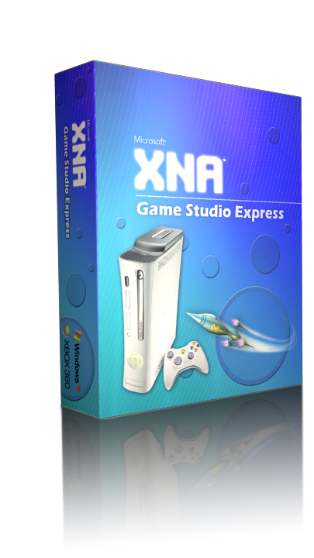
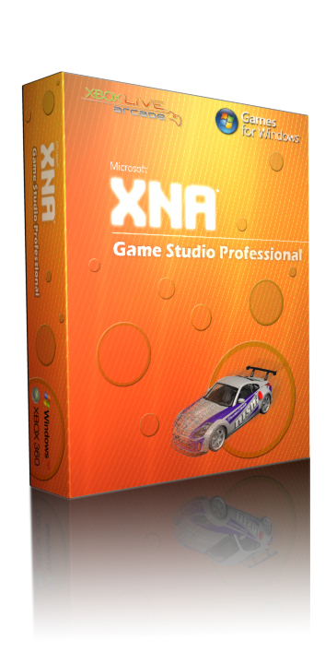
XNA Game Studio
XNA Game Studio Express
Hobbyisten, Scholen en kleine of individuele game developers
Geen extra hardware nodig.
Voor persoonlijk en non-commercial game development voor de Xbox 360 en Windows
XNA Game Studio Professional
Commerciële games met Xbox 360 Publishing Agreement
Beschikbaar medio 2008

Slide 22
Wat heb je nodig?
.NET 2.0
Visual Studio 2005 (C# Express is gratis!)
XNA Framework
XNA Game Studio
Voor Vista
Visual Studio 2005 SP1
Visual Studio 2005 SP1 for Vista
XNA Refresh of XNA GS 2.0

Slide 23
XNA Framework
Microsoft .NET CLR 2.0
Cross-Platform Game Development
Windows XP
Windows Vista
Xbox 360 ☺
Maakt game development toegankelijker
Notes:
Microsoft .NET 2.0
Multiplatform

Slide 24









XNA Framework Overzicht
Games
Starter Kits
Code
Content
Components
Extended
Framework
Application Model
Content Pipeline
Core
Framework
Graphics
Audio
Input
Math
Storage
Platform
Direct3D
XACT
XINPUT
XContent
Legend
XNA Provides
You Provide
Community
Notes:
Legenda

Slide 25
XNA Framework Overzicht
Games
Starter Kits
Code
Content
Components
Extended
Framework
Application Model
Content Pipeline
Core
Framework
Graphics
Audio
Input
Math
Storage
Platform
Direct3D
XACT
XINPUT
XContent
Legend
XNA Provides
You Provide
Community
Notes:
Games – JIJ!
Hier leeft jouw code
3rd party (components)

Slide 26
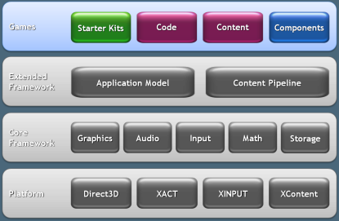
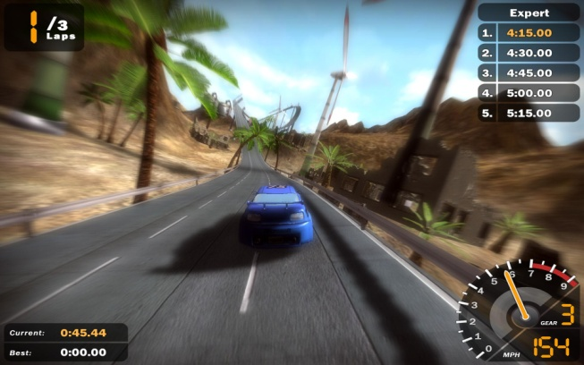
Starter Kits
“Take our games and make them your own”
Volledige games
Ideaal startpunt voor je eigen games
Beschikbaar via “New Project…”
Hit F5 en klaar
Documentatie en tutorials
Availability
Komt met XNA Game Studio Express
In de toekomst zullen er nog veel meer bij komen
Notes:
Volledige game!
Het is een voorbeeld
Kan als basis dienen
F5 & run!

Slide 27
Components
Gebruikt de standaard gameloop
Initialize, Load, Update, Draw, Unload
Maak en herbruik functionaliteit
Gebruik 3rd party components
Community heeft een standaard
Menus, virtual keyboard, game engine, game info, radar’s, map, etc…
Notes:
Hergebruik!
Standaarden!
Menu’s, keyboards, phisycs, radar…
Support vanuit het framework
Game class gebruikt het
Drawable vs. Nondrawable

Slide 28
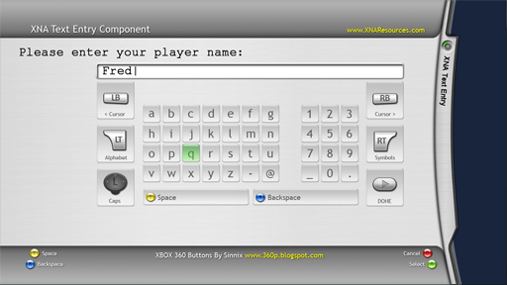
Components
Voorbeeld van een Component
Virtual keyboard voor de XBOX 360
XNA 2.0
Heeft nu input support

Slide 29
XNA Framework Overzicht
Games
Starter Kits
Code
Content
Components
Extended
Framework
Application Model
Content Pipeline
Core
Framework
Graphics
Audio
Input
Math
Storage
Platform
Direct3D
XACT
XINPUT
XContent
Legend
XNA Provides
You Provide
Community

Slide 30
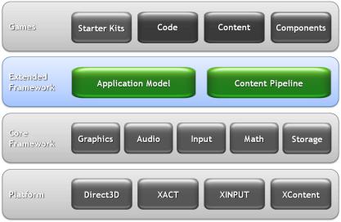
Application Model
Platform abstraction
Je hoeft je niet druk te maken over het platform
De eerste regel code is voor je game
Game class
Startpunt van je game

Slide 31
Application Model
Game Class, startpunt van je game
Game
Initialize
LoadContent
Update
Draw
UnloadContent
GameComponent, DrawableGameComponent
Notes:
Game class, startpunt
Device handles? ☺
Standaard gameloop
Basis classes:
GameComponent
DrawableGameComponent
Ook components zijn bekend met deze loop!

Slide 32
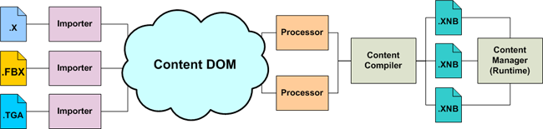
Content Pipeline
Een extensible content processing framework
2D File Formats (.DDS, .BMP, .JPG, .PNG, .TGA)
3D File Formats (.FBX, .X)
Material File Formats (.FX)
Audio File Formats (.XAP)
Notes:
Content, welk type?
Eigen importer:
3D level genereren adhv textfile?
3D level genereren adhv headmap?
Content DOM (repository)
Processor:
Y = up, niet Z (3DSMAX)
Greyscale
Centreren

Slide 33
XNA Framework Overzicht
Games
Starter Kits
Code
Content
Components
Extended
Framework
Application Model
Content Pipeline
Core
Framework
Graphics
Audio
Input
Math
Storage
Platform
Direct3D
XACT
XINPUT
XContent
Legend
XNA Provides
You Provide
Community
Notes:
Voeding voor het extended framework
Laagste laag in XNA
Helpers
Emulatie (Storage & Network)

Slide 34
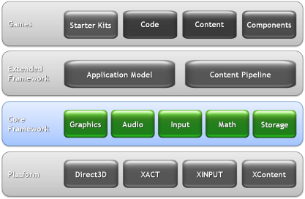
Core Framework
Graphics
SpriteBatch, BasicEffect, Texture2d, GraphicsDevice, Model, VertexBuffer
Audio
SoundBank, WaveBank, Cue, AudioEngine
Looping, Streaming en memory management
low-level buffer management
Input
GamePad, Keyboard, Mouse

Slide 35
Core Framework
Math
MathHelper.ToRadians(float angle), PiOver4
Storage
Title Storage (Shaders, Meshes, Textures, Sounds…)
User Storage (Save games, Scores…)
Wordt geëmuleerd op het Windows Platform
Network
NetworkSession, PacketReader, NetworkGamer

Slide 36
XNA Framework Overzicht
Games
Starter Kits
Code
Content
Components
Extended
Framework
Application Model
Content Pipeline
Core
Framework
Graphics
Audio
Input
Math
Storage
Platform
Direct3D
XACT
XINPUT
XContent
Legend
XNA Provides
You Provide
Community

Slide 37
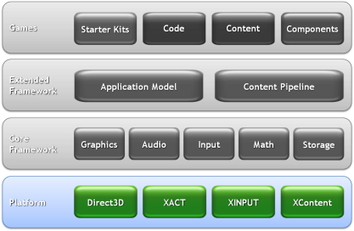
Platform abstractie
Maak je niet druk om het platform, maar om je game!
Mono is al begonnen met een implementatie

Slide 38
XACT
Microsoft Cross-Platform Audio Creation Tool
Maak audio bestanden voor XNA games
Compiles .wav files
Voeg informatie aan het geluid toe
Looping, volume levels

Slide 39
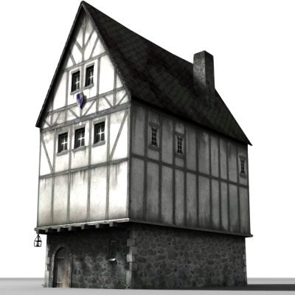

Community
3D Models
Cars, Houses, humans, complete levels
Meeste zijn gratis
http://turbosquid.com/xna

Slide 40
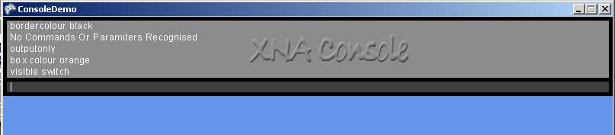
Community
Voorbeeld van een Component
XNA Console

Slide 41

Demo time!
Het maken van games met XNA is makkelijk!

Slide 42
Deployment naar Xbox 360
XNA Creators Club
49 euro voor 4 maanden
99 euro voor 1 jaar
Wat heb je nodig op je Xbox 360?
Xbox Live Account
XNA Game Launcher
Connectie naar computer

Slide 43
Demo time!
Flying on the Xbox 360

Slide 44

XNA++, whats next?
Support for Visual Studio 2008
Support for Zune player
Support for Lunix
Support for Mac OSX

Slide 45
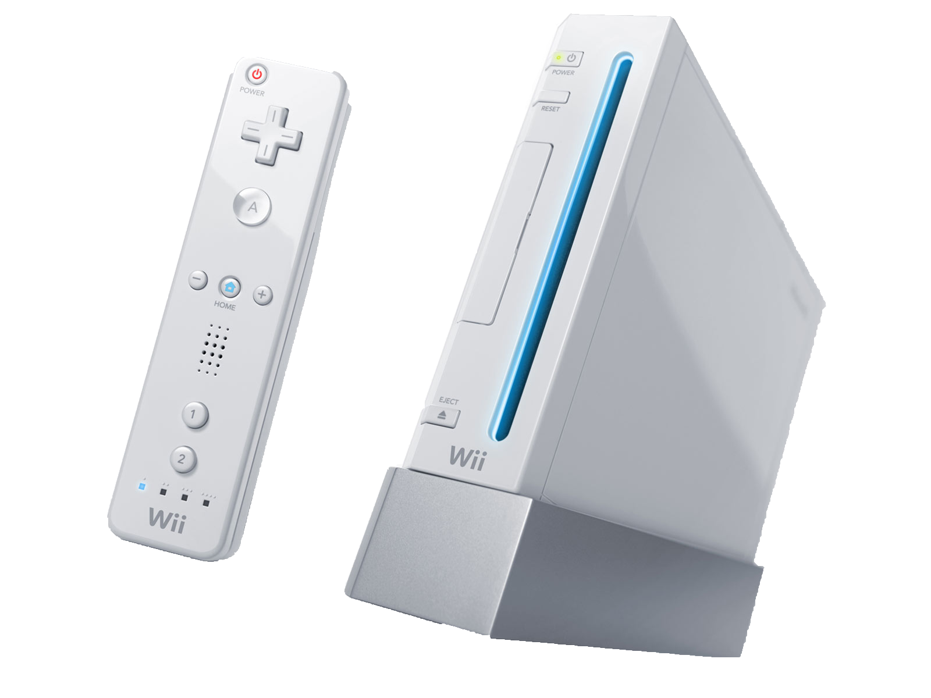
Nintendo’s Wii!
Notes:
Nintendo
Released 2006
Geen Uber resoluties
Wel de wiimote

Slide 46
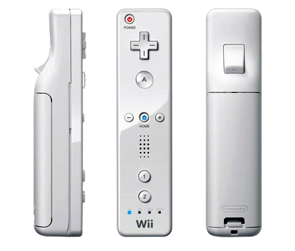
Wiimote
Knoppen
Accelerometer
IR-camera
Buzzer
Leds
Bluetooth

Slide 47
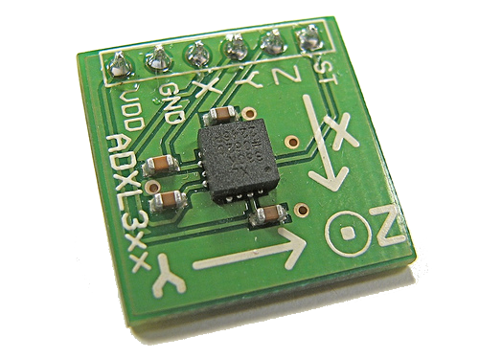
Accelerometer
ADXL330 3-Axis ±3g iMEMS® Accelerometer
Notes:
Hoe werkt de accelerometer
X, Y en Z meting.
Genormaliseerd op 1G. Maximale uitslag van +- 3 G
Wat meet je als je hem recht houdt, op zijn kop houdt of beweegt

Slide 48
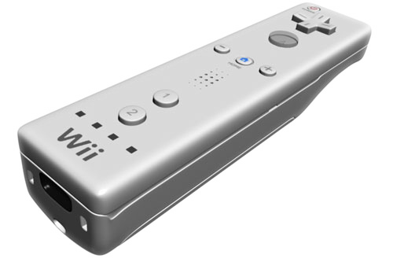
Accelerometer
Y (-3G,3G)
Z (-3G, 3G)

Slide 49
Accelerometer
0
Stil
0
1

Slide 50
Accelerometer
0
Omhoog
0
>1

Slide 51
Accelerometer
0
Omlaag
0
<1

Slide 52
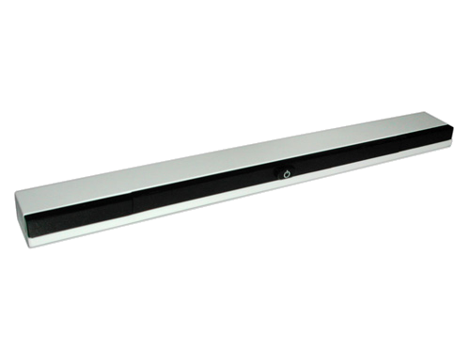
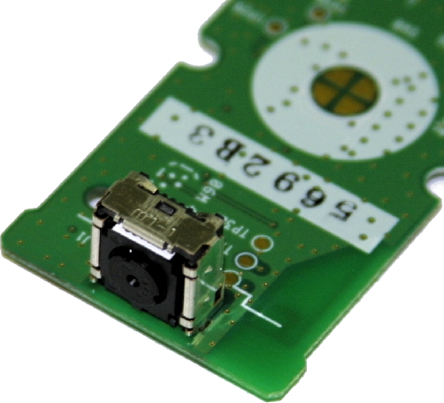
IR-camera
PixArt optical sensor Multi-Object Tracking engine (MOT sensor™)
Sensor bar
Notes:
Krachten meten is nuttig. Maar preciese positie is moeilijk te bepalen.
Daarom IR-Camera:
Samenwerking met LED balk
2 led puntjes (sensor kan 4 aan)
Meting positie van wiimote inclusief draaihoek

Slide 53
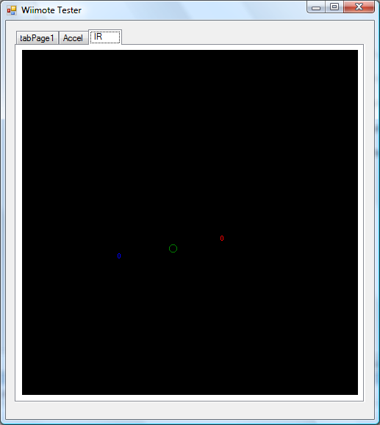
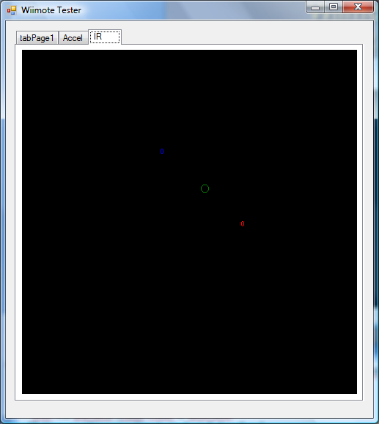
IR-camera
Notes:
Met 2 punten positie en hoek bepalen
+ bewegingen van of naar sensorbar door wijzigen afstand punten tot elkaar.

Slide 54
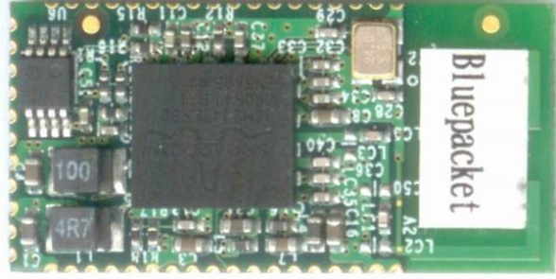
Bluetooth
BCM2042 Advanced Wireless Keyboard/Mouse Bluetooth® Chip
HID Device
Notes:
Communicatie met Wii via bluetooth
Chipset ook gebruikt bij muis en toetsenbord
Manifesteert als HID device

Slide 55
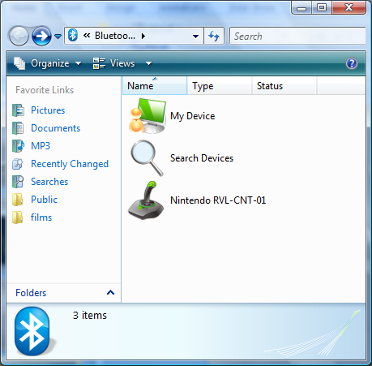
Wiimote -> PC
OS
Bluetooth Device
Bluetooth stack
Notes:
Goede combinatie OS, Bluetooth hardware en Bluetooth stack en connecten maar
Wiimote wordt gezien als HID Game device

Slide 56
API’s
wiimote-api
RMX Automation
WiimoteLib
GlovePIE
WiinRemote
libwiimote
WMD
Wiiewer
WiimoteCPP
WiiYourself!
Wiimotecomm
Notes:
Connectie met PC gelegd. En nu nog communicere
Veel libraries voor allerlei toepassingen en talen
WiimoteLib perfect voor .Net.

Slide 57
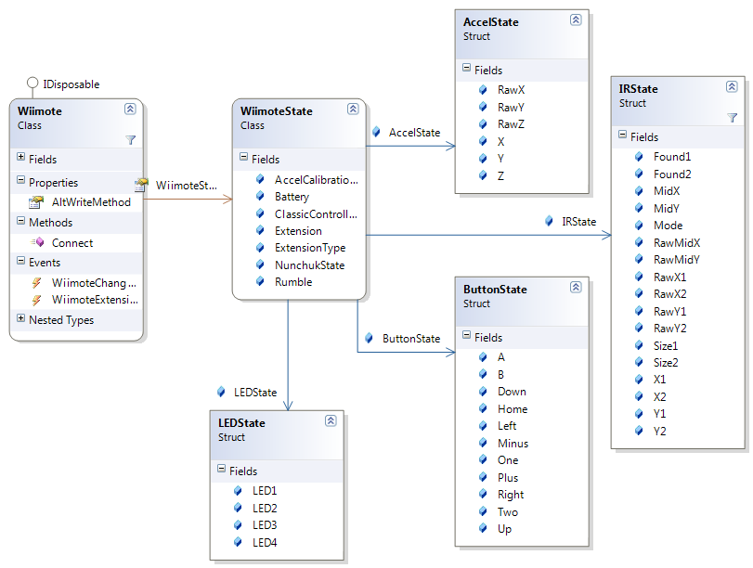
WiimoteLib classes

Slide 58
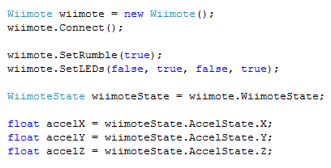
Simplicity

Slide 59
Demo time!
Flying with the Wii

Slide 60
Resources
http://creators.xna.com/
http://blogs.msdn.com/xna
http://www.turbosquid.com/xna
http://xbox360homebrew.com
http://www.riemers.net
http://www.xnadevelopment.com
Search for XNA at Google with Live Search

Slide 61

Vragen?

Slide 62
Hire me for your next event!
Pieter Joost van de Sande [C# MVP]
pjvdsande@sogyo.nl
Latest presentations:
Coding Dilemma’s: Development
ATA : TechEd, Barcelona
AOP with Post#
Domain Driven Design, 101
…
Free for
non-commercial talks
http://born2code.net

